Slide 1
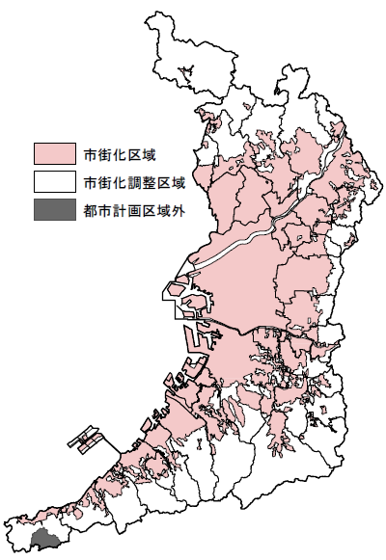
【概要】 大阪府都市計画法施行条例の改正等について
（市街化調整区域内の災害リスクの高いエリアにおける開発許可制度の厳格化）
令和３年10月
大阪府 住宅まちづくり部 建築指導室
～開発許可できない区域の追加と許可基準の制定～
背景
近年、全国各地で自然災害が頻発し、甚大な被害が発生
平成30年7月豪雨による土砂被害 | 令和元年東日本台風（第19号）による浸水被害
■災害ハザードエリア
◎災害レッドゾーン
○災害危険区域（建築基準法）
○地すべり防止区域（地すべり等防止法）
○急傾斜地崩壊危険区域（急傾斜地法）
○土砂災害特別警戒区域（土砂災害防止法）
●浸水被害防止区域（特定都市河川法） →区域なし（R3.9時点）
◎浸水ハザードエリア等
●土砂災害警戒区域（土砂災害防止法）
●浸水想定区域（水防法）のうち、災害時に人命に危険を
及ぼす可能性の高いエリア → 浸水深３ｍ以上
・洪水浸水想定区域【大臣指定 淀川・大和川 】【知事指定】
・高潮浸水想定区域【知事指定】
大阪府内の区域区分
都市計画 区域内 | 市街化区域
 | 市街化調整区域
都市計画区域外
府条例において
開発許可できない区域
○ 規定済
● 追加
国の動き
大阪府の対応
今後の予定 Ｒ３.９月 改正条例・許可基準等のパブコメ実施 Ｒ４.２～３月 改正条例案の上程・議決 Ｒ４.４月 改正条例・細則及び許可基準等の施行
河川堤防の整備等のハード対策に加え、「災害ハザードエリア」 における開発の抑制が重要なため、都市計画法を改正
法改正により開発許可できない区域（●）について、府条例等の改正
及び、浸水ハザードエリア等における開発の許可基準を制定
都市計画法の改正（R2.6公布・R4.4施行）
（現行） 都市計画区域の災害レッドゾーンにおいて、 非自己用施設の開発を原則禁止 ↓ （改正） 自己業務用の施設（店舗・病院・社会福祉施設・旅館・ ホテル・工場等）を開発を原則禁止する区域に追加 【法33条1項8号】
（現行） 「市街化調整区域（市街化を抑制すべき）」においても、 市街地の隣接、近接する等の区域で、地方公共団体が 条例で区域等を指定すれば、市街化区域と同様に開発が可能 ↓ （改正） 開発が可能な区域から、 災害レッドゾーン及び浸水ハザードエリア等の除外を徹底 【法34条11号、12号】
技術的助言（R3.4発出）
●開発審査会の議を経て許可する案件についても、改正の趣旨を踏まえ、 法34条11号、12 号と同様の対策の実施を求める 【法34条14号】
大阪府都市計画法施行条例等の改正
（現行）市街化調整区域で開発許可できない区域 「災害危険区域、地すべり防止区域、急傾斜地崩壊危険区域、 土砂災害特別警戒区域」 【法34条11号、12号、14号】 ↓ （改正）開発許可できない区域に追加 「浸水被害防止区域」 及び 「浸水ハザードエリア等」
浸水ハザードエリア等における開発の許可基準の制定
土砂災害警戒区域 ①②のいずれか | ① 市町村地域防災計画に定められた避難場所（土砂災害防止法）への確実な避難にあたり、 避難確保計画の作成、訓練の実施、結果報告の義務化及び助言・勧告を踏まえた計画の見直しが 徹底されているもの ② 土砂災害特別警戒区域の基準を準用 （建築基準法に定める土砂災害による作用が想定される衝撃等に対する安全な構造基準）
浸水想定区域のうち、災害時に人命に危険を及ぼす可能性の高いエリア | ・戸建住宅、店舗、商業施設、工場など 垂直避難が可能なよう、居室の床面の高さが、 想定浸水深（３ｍ）以上 ・集合住宅 すべての居住者の居室の床面の高さが、 想定浸水深（３ｍ）以上
府条例で定めるもの
・５市町（交野市、松原市、河南町、高石市、
阪南市）の12区域（約41ha）を指定し、
開発が可能 【法34条11号】
・開発審査会の議を経て許可してきた定型的な
ものを規定し、開発が可能 【法34条12号】
（対策イメージ）
浸水深

